Slide 1


安全---数据加密分享
2020-04-25
雷嘉
Digitalize Your Supply Chain

Slide 2
目录
数据加密（30分钟）
纠正
类型
对比
示例解析
答疑环节（5-10分钟）

Slide 3
数据加密-纠正
Base64
Unicode
MD5
代码混淆

Slide 4
数据加密-类型
加密
加密技术是最常用的安全保密手段，利用技术手段把重要的数据变为乱码（加密）传送，到达目的地后再用相同或不同的手段还原（解密）。
加密技术包括两个元素：算法和密钥；算法是将普通的信息或者可以理解的信息与一串数字结合，产生不可理解的密文的步骤；密钥是用来对数据进行编码和解密的一种算法。
在安全保密中，可通过适当的钥加密技术和管理机制来保证网络的信息通信安全。
哈希
Hash，一般翻译做"散列”，也有直接音译为"哈希"的，就是把任意长度的输入（又叫做预映射， pre-image），通过散列算法，变换成固定长度的输出，该输出就是散列值。
这种转换是一种压缩映射，也就是，散列值的空间通常远小于输入的空间，不同的输入可能会散列成相同的输出，而不可能从散列值来唯一的确定输入值。
简单的说就是一种将任意长度的消息压缩到某一固定长度的信息摘要的函数。
HASH主要用于信息安全领域中加密算法，他把一些不同长度的信息转化成杂乱的128位的编码里,叫做HASH值. 也可以说，hash就是找到一种数据内容和数据存放地址之间的映射关系。

Slide 5
数据加密-类型
对称加密
对称加密采用了对称密码编码技术，特点是文件加密和解密使用的相同的密钥，在密码学中称为对称加密法。常用的对称加密算法有：数据加密标准算法(Digital Encryption Standart, DES)、三重DES、RC-5、国际数据加密算法(International Data Encryption Adleman, IDEA)、高级加密标准算法(Advanced Encryption Standard, AES)。
Hash函数
Hash(哈希)函数提供了这样一个计算过程：输入一个长度不固定的字符串，返回一串固定长度的字符串，又称Hash值。单向Hash函数用于产生信息摘要。 信息摘要简要地描述了一份较长的信息或文件，可以被看作一份长文件的“数字指纹”。信息摘要用于创建数字签名，对于特定的文件而言，信息摘要是唯一的。常用算法有：MD5算法、 SHA1。
非对称加密
非对称加密算法需要两个密钥：公开密钥(Publickey) 和 私有密钥(Privatekey)。公开密钥与私有密钥是一对，如果用公开密钥对数据进行加密，只要用对应的私有密钥才能解密；如果用私有密钥对数据进行加密，那么只有用对应的公开密钥才能解密。 因为加密和解密使用的是两个不同的密钥，所以称为非对称加密算法。常用的非对称加密算法：RSA(Rivest, Shamir and Adleman) 、 DSA（ Digital Signature Algorithm ）。

Slide 6
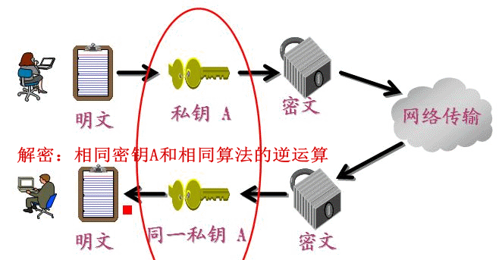
数据加密-类型
DES

Slide 7
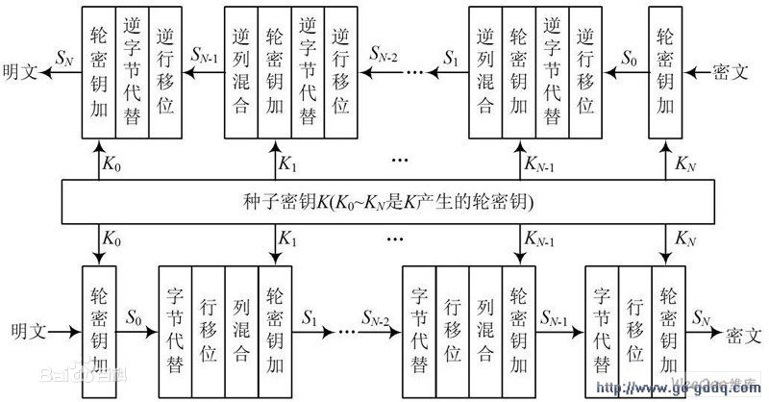
数据加密-类型
AES

Slide 8
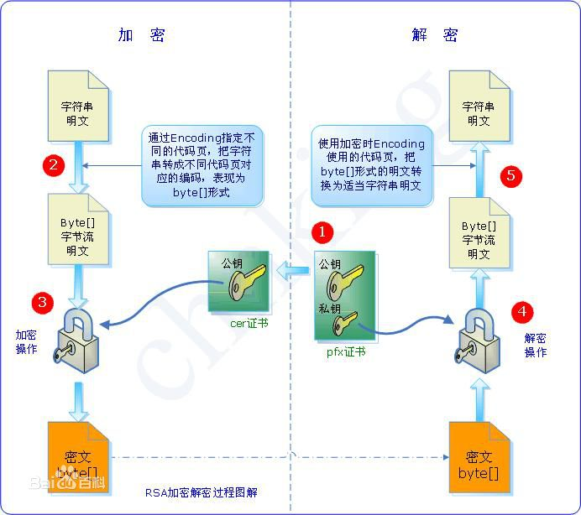
数据加密-类型
RSA
Notes:
数据加密：用公钥加密，只有用私钥解开，因为私钥只有你自己有，所以他保证了数据不能被别人看到 数字签名：用私钥加密，只能用公钥解密，任何人都可以用公钥验证。因为私钥只有你自己有，所以它可以保证数据只能是你发出的，不可能有别人发出，除非你得私钥丢失或被第三方破解出来
信息摘要（数字指纹）：对文件或字符串等信息进行Hash算法，获得定长信息摘要。如果过程中信息摘要有所变化，表示文件或字符串被篡改

Slide 9
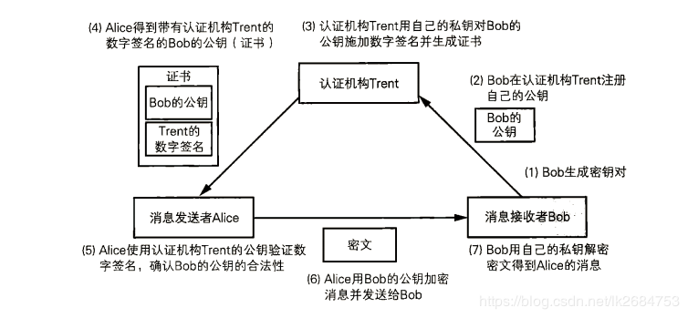
数据加密-类型
RSA-CA证书
Notes:
1Bob生成密钥对
要使用公钥密码进行通信，首先需要生成密钥对。Bob生成了一对公钥和私钥，并将私钥自行妥善保管。在这里，密钥对是由Bob自己生成的，也可以由认证机构代为生成。
2Bob在认证机构Trent注册自己的公钥在这里Bob则将公钥发送给了认证机构Trent，这是因为Bob需要请认证机构Trent对他的公钥加上数字签名（也就是生成证书）。Trent收到Bob的公钥后，会确认所收到的公钥是否为Bob本人所有（参见专栏：身份确认和认证业务准则）
专栏：身份确认和认证业务准则认证机构确认"本人"身份的方法和认证机构的认证业务准则（CertificatePractice Statement, CPS，的内容有关。如果认证机构提供的是 测试用的服务，那么可能完全不会进行任何身份确认。如果是政府部门运營的认证机构，可能就需要根据法律规定来进行身份确认。如果是企业面向内部设立的认证机构，那就可能会给部门负责人打电话直接确认。例如，VeriSign的认证业务准则中将身份确认分为Class1 ~ 3共三个等级
Class1：通过向邮箱发送件来确认本人身份
Class2：通过第三方数据库来确认本人身份
Class3：通过当面认证和身份证明来确认本人身份
等级越高，身份确认越严格。
3认证机构Trent用自己的私钥对Bob的公钥施加数字签名并生成证书
Trent对Bob的公钥加上数字签名。为了生成数字签名，需要Trent自身的私钥，因此Trent需要事先生成好密钥对。
4Alice得到带有认证机构Trent的数字签名的Bob的公钥（证书）
现在Alice需要向Bob发送密文，因此她从Trent处获取证书。证书中包含了Bob的公钥。
5Alice使用认证机构Trent的公钥验证数字签名，确认Bob的公钥的合法性
Alice使用认证机构Trent的公钥对证书中的数字签名进行验证。如果验证成功，就相当于确认了证书中所包含的公钥的确是属于Bob的。到这里，Alice就得到了合法的Bob的公钥。
6Alice用Bob的公钥加密消息并发送给Bob
Alice用Bob的公钥加密要发送的消息，并将消息发送给Bob。
7Bob用自己的私钥解密密文得到Alice的消息
Bob收到Alice发送的密文，然后用自己的私钥解密，这样就能够看到Alice的消息了。
上面就是利用认证机构Trent进行公钥密码通信的流程。其中1、2、3这几个步骤仅在注册新公钥时才会进行，并不是每次通信都需要。此外，步骤 4 仅在Alice第一次用公钥密码向Bob发送消息时才需要进行，只要Alice将Bob的公钥保存在电脑中，在以后的通信中就可以直接使用了。

Slide 10
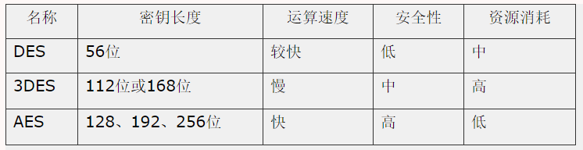
数据加密-对比
对称加密对比
DES加密算法
DES加密算法是一种分组密码，以64位为分组对数据加密，它的密钥长度是56位，加密解密用同一算法。DES加密算法是对密钥进行保密，而公开算法，包括加密和解密算法。这样，只有掌握了和发送方相同密钥的人才能解读由DES加密算法加密的密文数据。因此，破译DES加密算法实际上就是搜索密钥的编码。对于56位长度的密钥来说，如果用穷举法来进行搜索的话，其运算次数为2的56次方。
3DES（Triple DES）
是基于DES的对称算法，对一块数据用三个不同的密钥进行三次加密，强度更高。
AES加密算法
AES加密算法是密码学中的高级加密标准，该加密算法采用对称分组密码体制，密钥长度的最少支持为128、192、256，分组长度128位，算法应易于各种硬件和软件实现。这种加密算法是美国联邦政府采用的区块加密标准，AES标准用来替代原先的DES，已经被多方分析且广为全世界所使用。

Slide 11
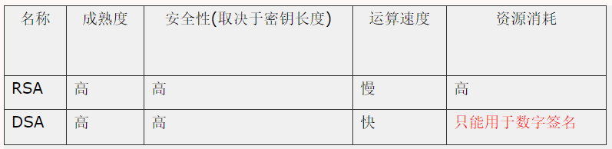
数据加密-对比
非对称加密对比
RSA加密算法
RSA加密算法是目前最有影响力的公钥加密算法，并且被普遍认为是目前最优秀的公钥方案之一。RSA是第一个能同时用于加密和数宇签名的算法，它能够抵抗到目前为止已知的所有密码攻击，已被ISO推荐为公钥数据加密标准。RSA加密算法基于一个十分简单的数论事实：将两个大素数相乘十分容易，但想要对其乘积进行因式分解却极其困难，因此可以将乘积公开作为加密密钥。
DSA加密算法
DSA是基于整数有限域离散对数难题的，DSA的一个重要特点是两个素数公开，这样，当使用别人的p和q时，即使不知道私钥，你也能确认它们是否是随机产生的，还是作了手脚。这一点，RSA算法做不到。
相比于RSA，DSA 只用于签名，而 RSA 可用于签名和加密。

Slide 12
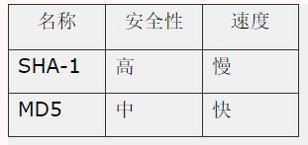
数据加密-对比
Hash函数对比
MD5加密算法
MD5被广泛用于各种软件的密码认证和钥匙识别上。MD5用的是哈希函数，它的典型应用是对一段信息产生信息摘要，以防止被篡改。MD5的典型应用是对一段Message产生fingerprin指纹，以防止被“篡改”。如果再有—个第三方的认证机构，用MD5还可以防止文件作者的“抵赖”，这就是所谓的数字签名应用。MD5还广泛用于操作系统的登陆认证上，如系统登录密码。
SHA1加密算法
SHA1是一种比MD5的安全性强的算法，理论上，凡是采取“消息摘要”方式的数字验证算法都是有“碰撞”的——也就是两个不同的东西算出的消息摘要相同，互通作弊图就是如此。但是安全性高的算法要找到指定数据的“碰撞”很困难，而利用公式来计算“碰撞”就更困难一目前为止通用安全算法中仅有MD5被破解。

Slide 13
数据加密-示例解析
代码混淆
APP版本升级（数字签名）
数字加密
License
Notes:
静态注入（inject），动态注入（hook）

Slide 14

答疑环节

Slide 15


Thank You！
Consulting Workforce
Brilliant Lei
Mobile Development Leader
jia.lei@inossem.com
Our Location：Nanjing|Beijing|Shenyang|Shanghai|Hongkong|Montreal|Edinburgh
Innovation | Networking | Ownership

